Slide 1
Khoa Mạng máy tính và Truyền thông
Đại học Quốc gia T/p Hồ Chí Minh
Trường Đại học Công nghệ Thông tin
TS. Đàm Quang Hồng Hải
Trưởng Khoa

Slide 2
Tổng quan về Khoa Mạng máy tính và Truyền thông
Khoa được thành lập vào tháng 9 năm 2006
Trưởng Khoa: TS. Đàm Quang Hồng Hải
P. trưởng Khoa: ThS. Tô Nguyễn Nhật Quang
Khoa có 19 thầy cô trong đó có 4 Tiến sĩ, 8 thạc sĩ trong đó có 2 NCS, 3 giảng viên đang theo học Cao học.
Văn phòng Khoa: phòng A323
Điện thoại: 372 52002 (121)

Slide 3
Nhiệm vụ của Khoa Mạng máy tính và Truyền thông
Khoa có nhiệm vụ đào tạo Kỹ sư ngành Truyền thông & Mạng máy tính và Kỹ sư ngành An toàn Thông tin
Khoa phụ trách chương trình Kỹ su Tài năng ngành An toàn Thông tin
Khoa phụ trách các môn học liên quan đến mạng, truyền thông, xử lý tín hiệu, an toàn Thông tin cho các hệ Đào tạo thuộc trường

Slide 4
Chương trình đào tạo Khoa Mạng máy tính và Truyền thông
Khoa Mạng Máy tính và Truyền thông có nhiệm vụ đào tạo kỹ sư chuyên sâu về ngành Truyền thông & Mạng máy tính và ngành An toàn Thông tin; đáp ứng yêu cầu về nghiên cứu, ứng dụng, có khả năng quản lý và bảo mật các hệ thống Mạng máy tính và Viễn thông.
Chương trình theo định hướng chuyên sâu, theo mô hình đào tạo phương Tây, thiên về đúc kết chương trình học từ thực tế

Slide 5
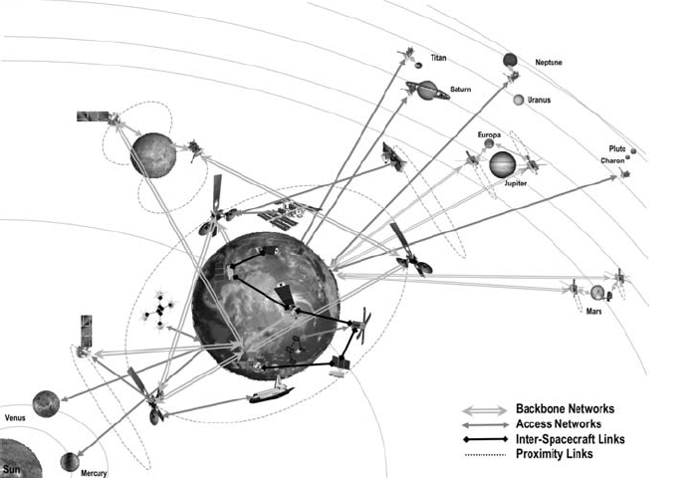
Đào tạo ngành Truyền thông và Mạng máy tính

Slide 6
Chương trình kỹ sư chính quy ngành Truyền thông và Mạng máy tính
Thời gian đào tạo là 9 học kỳ (4.5 năm)
Tổng cộng khoảng 148 Tín chỉ trong đó có 12 Tín chỉ Anh văn
Có 3 Tín chỉ thực tập doanh nghiệp
Chương trình được xây dựng với mục tiêu đào tạo chuyên sâu các kỹ năng cả về phần cứng lẫn phần mềm trên Mạng.

Slide 7
Chuyên ngành Truyền thông và Mạng máy tính
Ngành Truyền thông và Mạng máy tính có 2 chuyên ngành
  Truyền thông và An ninh Thông tin
  Quản trị và Phát triển ứng dụng Mạng

Slide 8
Điểm mạnh của chương trình ngành Mạng máy tính và Truyền thông
Sinh viên được trang bị các kiến thức và kỹ năng phát hiện, phòng ngừa, khôi phục thông tin của các hệ thống Mạng khi có sự cố xảy ra
Đặc biệt sinh viên được tăng cường khả năng áp dụng kiến thức và kỹ năng vào thực tế với các giờ lab và trang thiết bị bảo mật hiện đại.
Sinh viên được trang bị kiến thức để có khả năng xây dựng và tích hợp hệ thống Truyền thông có quy mô lớn

Slide 9

Đào tạo ngành An toàn Thông tin

Slide 10
Chương trình kỹ sư chính quy ngành An toàn Thông tin
Thời gian đào tạo là 9 học kỳ (4.5 năm)
Tổng cộng khoảng 148 Tín chỉ trong đó có 12 Tín chỉ Anh văn
Có 3 Tín chỉ thực tập doanh nghiệp
Chương trình được xây dựng với mục tiêu đào tạo chuyên sâu các kỹ năng về An toàn Thông tin và phòng chống sự cố bảo mật thông tin.

Slide 11
Chuyên ngành An toàn Thông tin
Ngành An toàn Thông tin có 2 chuyên ngành
  Công nghệ An toàn Thông tin
  Bảo mật Hệ thống Công nghệ Thông tin

Slide 12
Điểm mạnh của chương trình ngành An toàn Thông tin
Chương trình đào tạo có định hướng nghề nghiệp gắn với nhu cầu nguồn lực An toàn Thông tin
Các môn học được thiết kế linh hoạt theo sự uyển chuyển của thực tế và những kỹ thuật mới nhất
Chương trình Đào tạo được xây dựng gần với các chương trình đào tạo ngành An toàn Mạng và Bảo mật Thông tin ở các nước phát triển.

Slide 13
Định hướng đào tạo nguồn nhân lực An toàn thông tin
Chương trình đào tạo ở mức độ đại học về An toàn Thông tin đáp ứng tiêu chuẩn quốc tế.
Sinh viên cần được đào tạo về những kỹ năng đáp ứng yêu cầu trong lĩnh vực An ninh thông tin như:
  Đánh giá những nhu cầu cần thiết trong an ninh Mạng, Xây dựng chính sách an ninh Mạng
  Xử lý khắc phục sự cố, thảm hoạ trong hệ thống Mạng, Phân tích, ngăn chặn sự cố cho mạng máy tính và các hệ thống thông tin lớn.

Slide 14

Đào tạo nhân lực chất lượng cao ngành An toàn Thông tin nhằm bảo vệ Chủ quyền Số Quốc gia

Slide 15
Quyết định số 99/QĐ-TTg của Thủ tướng Chính phủ
Ngày 14/01/2014, Thủ tướng Chính phủ đã ký Quyết định số 99/QĐ-TTg phê duyệt Đề án “Đào tạo và phát triển nguồn nhân lực An toàn, An toàn Thông tin đến năm 2020”
Trường Đại học Công nghệ Thông tin – Đại học Quốc gia thành phố Hồ Chí Minh được giao nhiệm vụ là 1 trong 7 cơ sở đào tạo trọng điểm về An toàn, An toàn Thông tin trên cả nước.

Slide 16
Kỹ sư tài năng ngành An Toàn Thông tin
Chương trình kỹ sư tài năng, tiên tiến hợp tác giữa Đại học Quốc gia TP Hồ Chí Minh và Trung tâm an ninh thông tin, Đại học Công nghệ Viên, Áo
Xây dựng nguồn nhân lực chất lượng cao chuyên sâu về An toàn Thông tin có đủ khả năng đối phó với các nguy cơ và rủi ro mất an toàn thông tin

Slide 17

Đặc điểm của chương trình Kỹ sư Tài năng An toàn Thông tin
Mục tiêu đào tạo được các kỹ sư giỏi có chuyên môn cao và khả năng xử lý các tình huống phức tạp
      Thu hút các sinh viên giỏi và tạo điều kiện để các em phát huy được hết năng lực trong học tập và thực hành
Điều kiện học tập chất lượng cao như với các khóa chứng chỉ Mạng cao cấp.
Điều kiện cho sinh viên trao đổi giao lưu với các chuyên gia về An toàn Thông tin

Slide 18
Trân trọng cảm ơn

